Slide 1
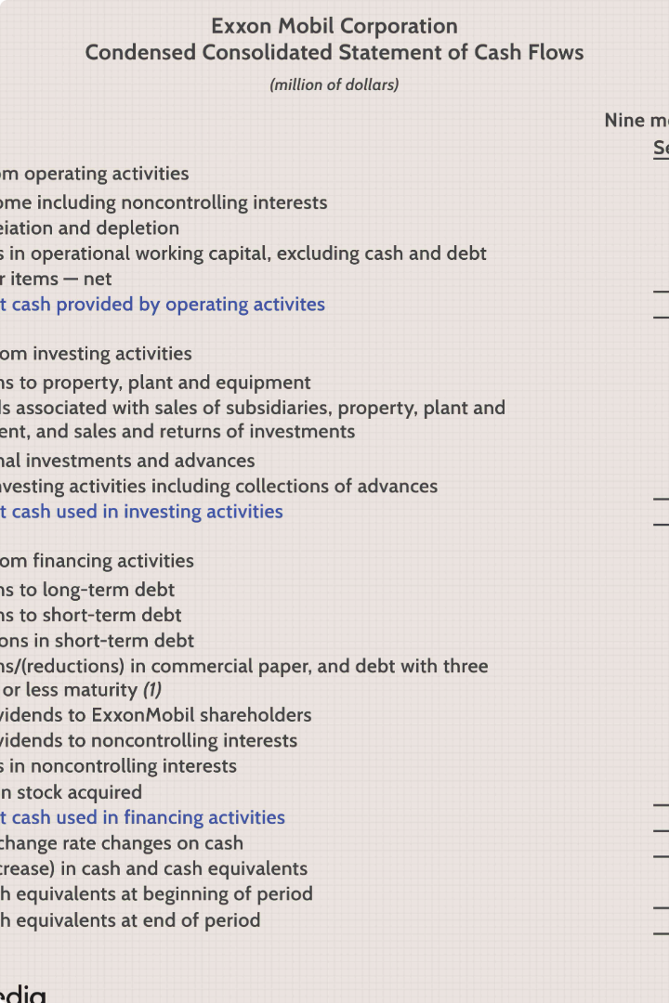
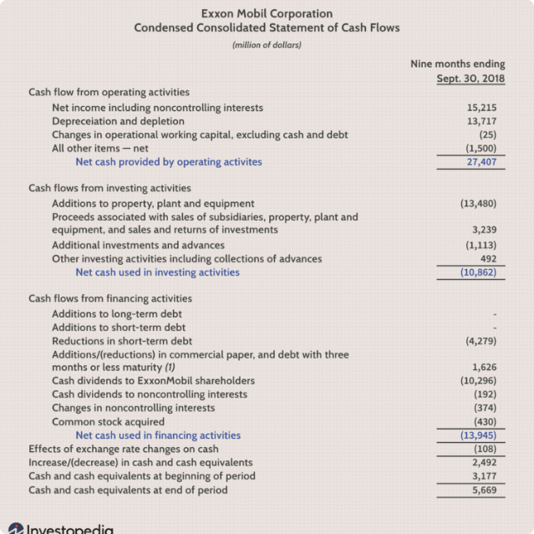
Laporan Keuangan
Laporan keuangan adalah dokumen yang menyajikan informasi keuangan penting bagi perusahaan. Ini mencakup Neraca, Laporan Laba Rugi, dan Laporan Arus Kas, yang memberikan gambaran menyeluruh tentang posisi, kinerja, dan arus kas perusahaan.

Slide 2
Neraca
Aset
Liabilitas
Ekuitas
Aset adalah sumber daya yang dimiliki perusahaan, seperti kas, persediaan, dan properti.
Liabilitas adalah utang atau kewajiban perusahaan, seperti tagihan yang harus dibayar dan pinjaman.
Ekuitas adalah aset bersih perusahaan, yaitu selisih antara aset dan liabilitas.

Slide 3
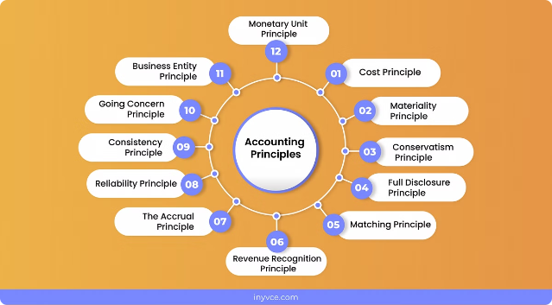
Pengakuan dalam Neraca
1
Pengakuan Aset
Aset diakui saat perusahaan memiliki kendali atas sumber daya dan manfaat ekonomi masa depan.
2
Pengakuan Liabilitas
Liabilitas diakui saat perusahaan memiliki kewajiban kini dan transfer sumber daya untuk menyelesaikannya.
3
Pengakuan Ekuitas
Ekuitas diakui sebagai hak kepemilikan pemegang saham atas aset bersih perusahaan.

Slide 4
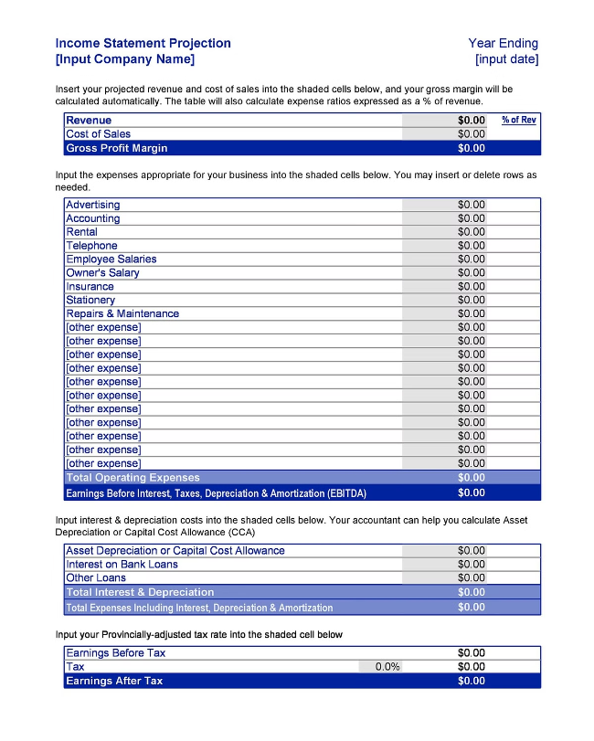
Laporan Laba-Rugi
Pendapatan
Jumlah yang diterima dari penjualan barang dan jasa.
Beban
Biaya yang dikeluarkan untuk menghasilkan pendapatan.
Laba Bersih
Selisih antara pendapatan dan beban, menggambarkan keuntungan perusahaan.
Rugi Bersih
Jika beban melebihi pendapatan, menghasilkan kerugian bagi perusahaan.

Slide 5
Elemen Laporan Laba-Rugi
Pendapatan
Beban Pokok Penjualan
Beban Operasional
Laba Bersih
Penghasilan dari penjualan barang/jasa.
Biaya tidak langsung untuk kegiatan operasional perusahaan.
Selisih antara pendapatan dan total beban.
Biaya produksi langsung untuk menghasilkan barang/jasa.

Slide 6
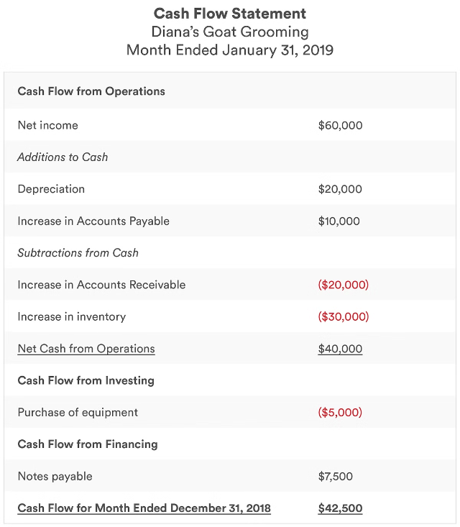
Laporan Aliran Kas
Aktivitas Operasi
Aliran kas dari kegiatan utama perusahaan.
Aktivitas Investasi
Aliran kas dari pembelian/penjualan aset tetap.
Aktivitas Pendanaan
Aliran kas dari perubahan utang dan ekuitas.

Slide 7
Komponen Laporan Aliran Kas
Kas Masuk
Penerimaan kas dari penjualan, pinjaman, investasi, dll.
Kas Keluar
Pembayaran untuk operasional, pembelian aset, pelunasan utang, dll.
Perubahan Kas
Selisih antara kas masuk dan kas keluar, menunjukkan kenaikan/penurunan kas.

Slide 8
Analisis Laporan Keuangan
1
Rasio Likuiditas
Mengukur kemampuan perusahaan memenuhi kewajiban jangka pendek.
2
Rasio Solvabilitas
Mengukur kemampuan perusahaan memenuhi kewajiban jangka panjang.
3
Rasio Profitabilitas
Mengukur kemampuan perusahaan menghasilkan laba.
4
Rasio Aktivitas
Mengukur efisiensi penggunaan aset perusahaan.

Slide 9
Kesimpulan
Laporan keuangan adalah sumber informasi penting bagi perusahaan. Neraca, Laporan Laba Rugi, dan Laporan Arus Kas secara kolektif memberikan gambaran lengkap tentang posisi, kinerja, dan arus kas perusahaan. Analisis mendalam atas laporan ini dapat membantu pengambilan keputusan bisnis yang lebih baik.

